Slide 1
CONTROL DEL TABACO DURANTE LA PANDEMIA EM LAS AMERICAS:LECCIONES APRENDIDAS Y OPORTUNIDADES
INTERFERENCIA DE LA INDUSTRIA DEL TABACO DURANTE LA EPIDEMIA COVID-19 EN BRASIL Silvana Rubano Baretto Turci, CETAB-Fundação Oswaldo Cruz

Slide 2
PETITION
OFICIAL WEBSITE
INSTAGRAM
YOUTUBE
FACEBOOK
SPOTIFY
TWITTER
https://linktr.ee/cetab_fiocruz

Slide 3
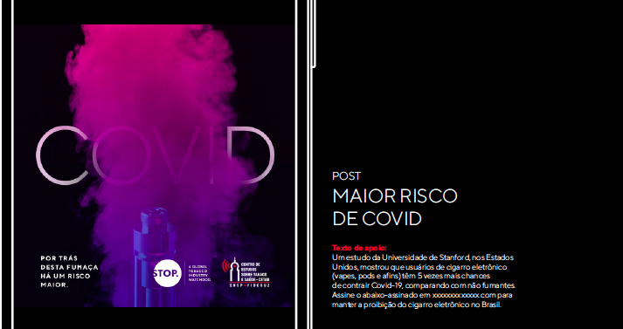
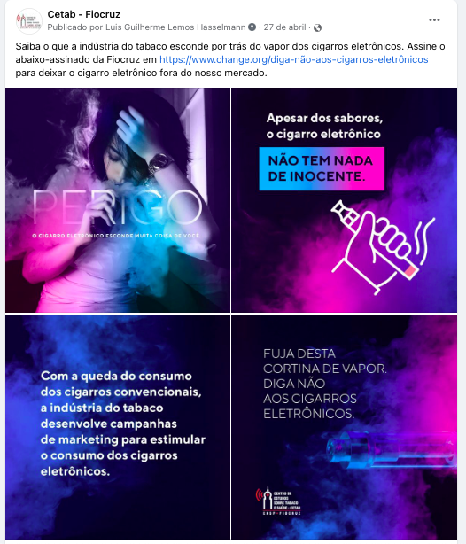
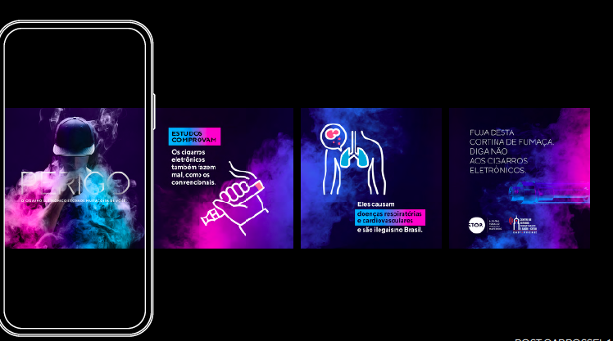

Slide 4
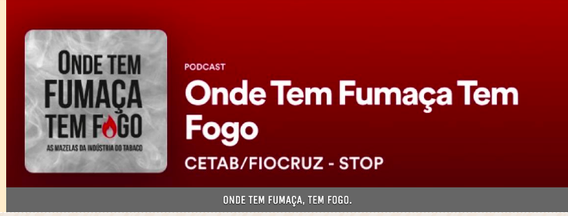
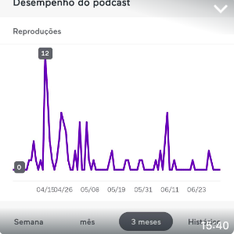
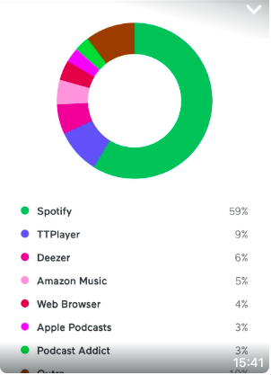
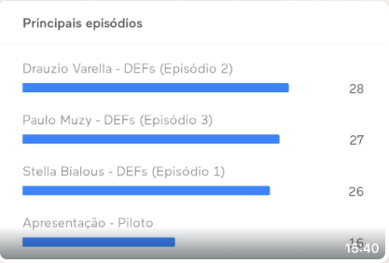
PODCASTS
Notes:
N

Slide 5
RESULTADOS
La campaña alcançou:
- 4.503.977 en Facebook e Instagram,
- 727.346 no Twitter, totalizando mais
5 milhões de pessoas impactadas.

Slide 6
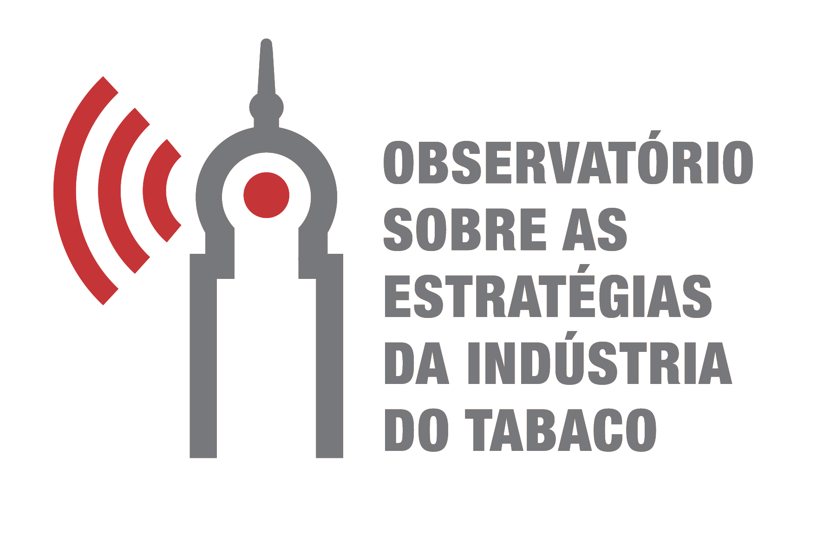
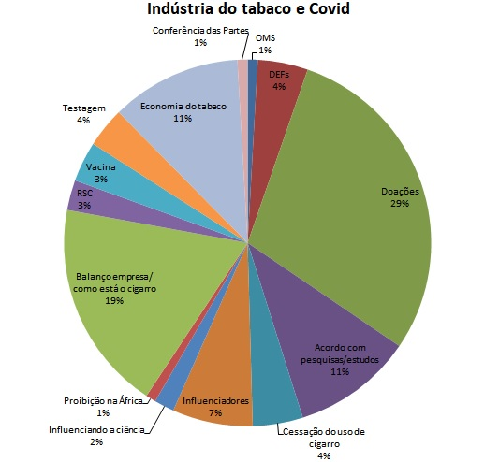
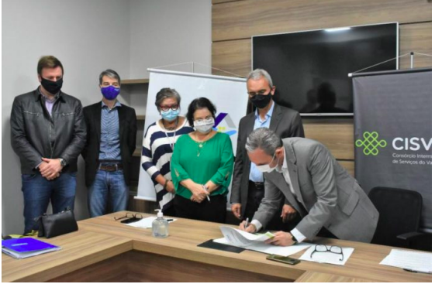
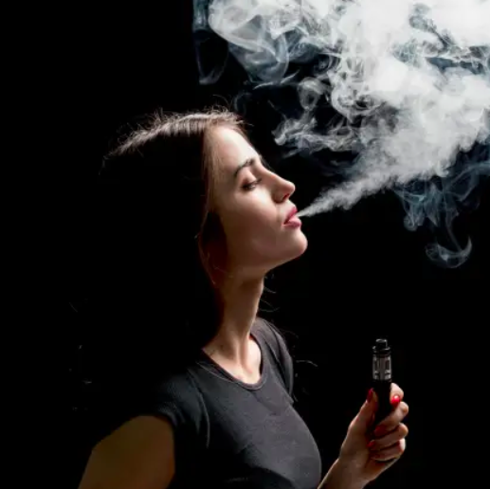
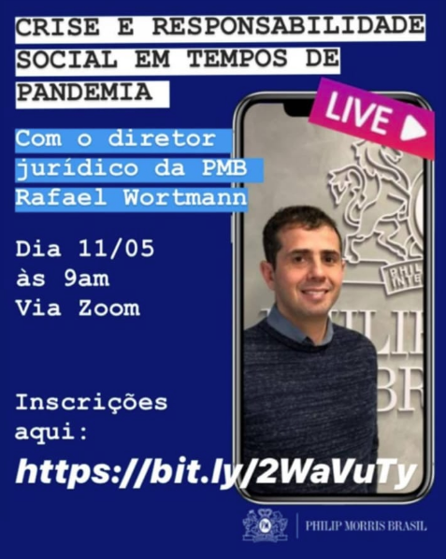
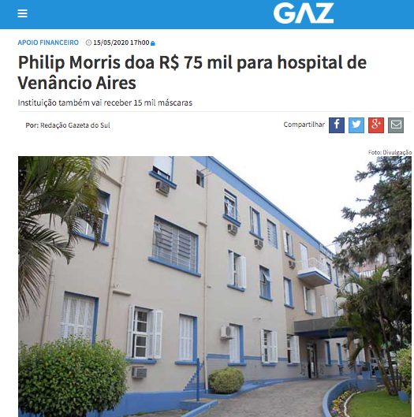
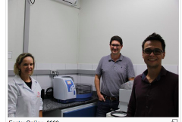
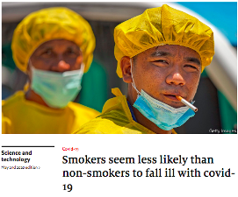
INDUSTRIA DEL TABACO Y COVID19
Other CSR Strategies
Direct support for tobacco growing municipalities
Financial support
Health supplies
Available in: http://tabaco.ensp.fiocruz.br/en/corporate-social-responsibility-csr-and-tobacco-industrytimes-covid-19

